Slide 1

Уладзімір Караткевіч "Беларуская песня"
Чарнышова Яўгенія 8 «А»

Slide 2
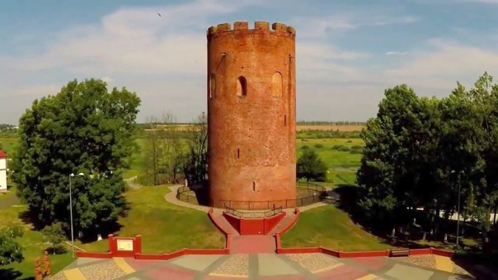
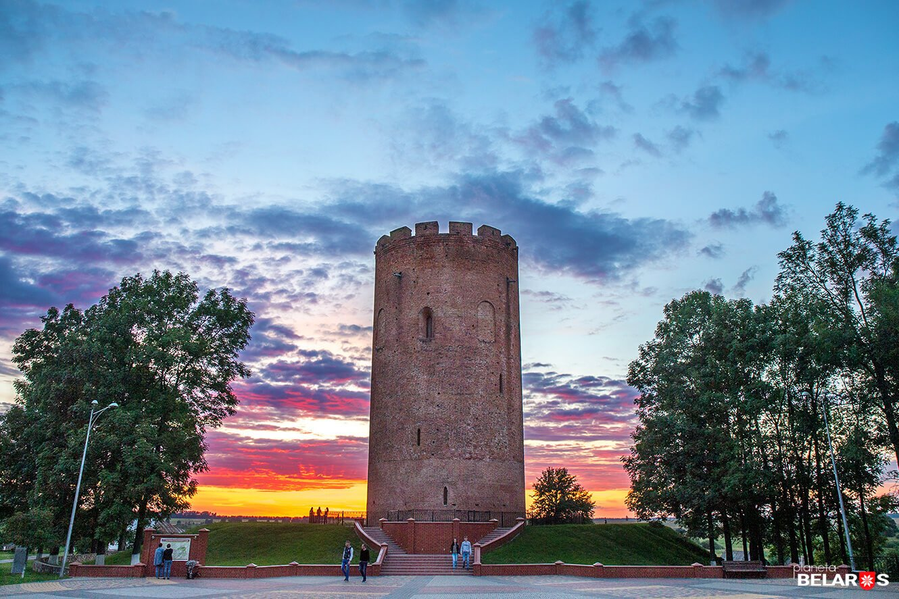
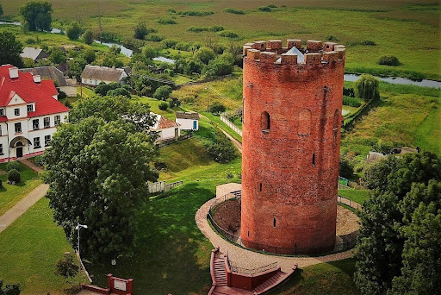
Дзе мой край? Там, дзе вечную песню пяе Белавежа,

Slide 3
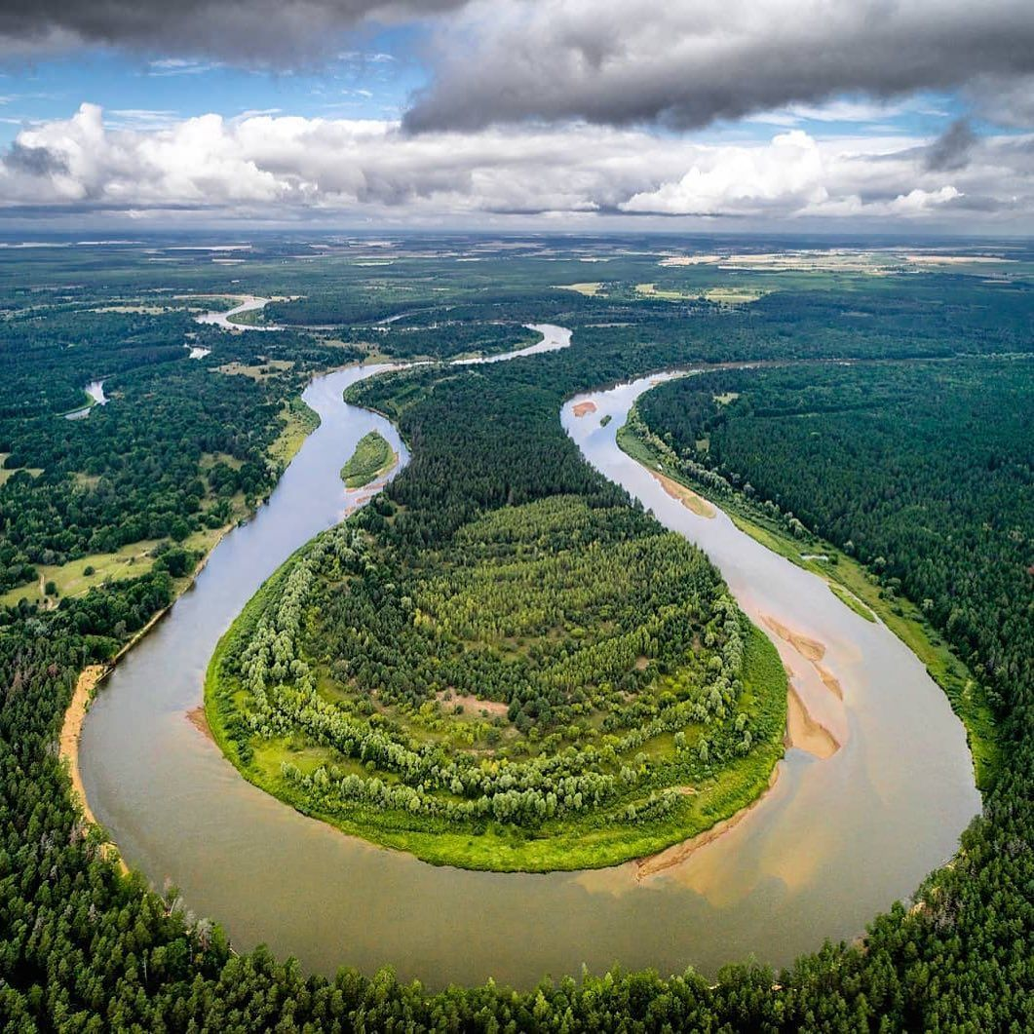
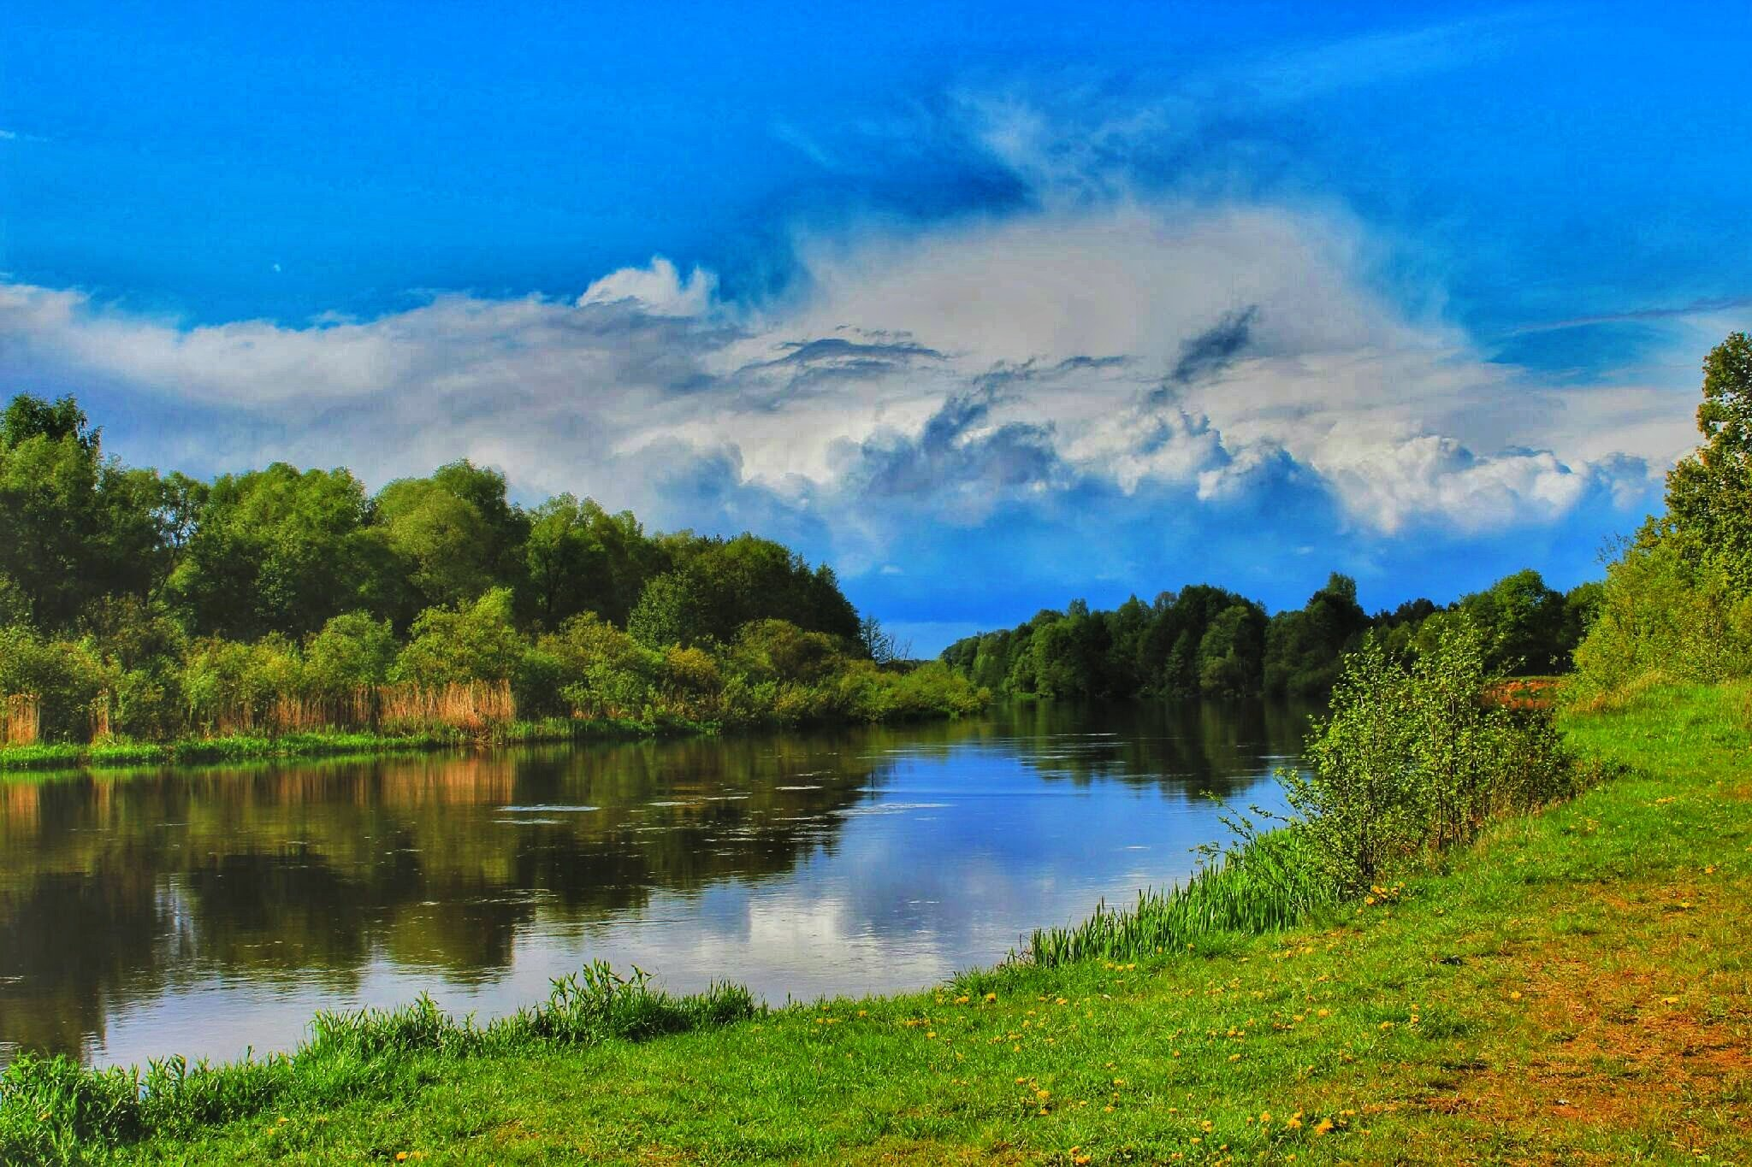
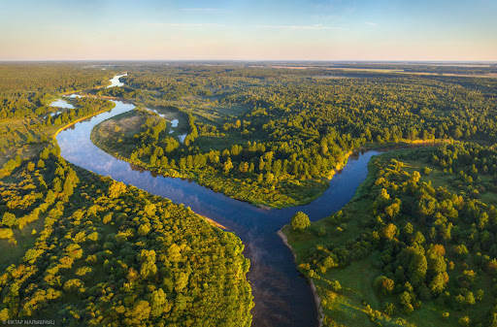
Там, дзе Нёман на захадзе помніць варожую кроў,

Slide 4
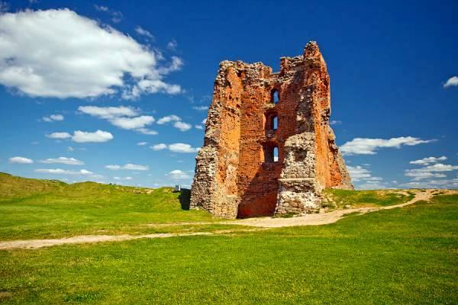
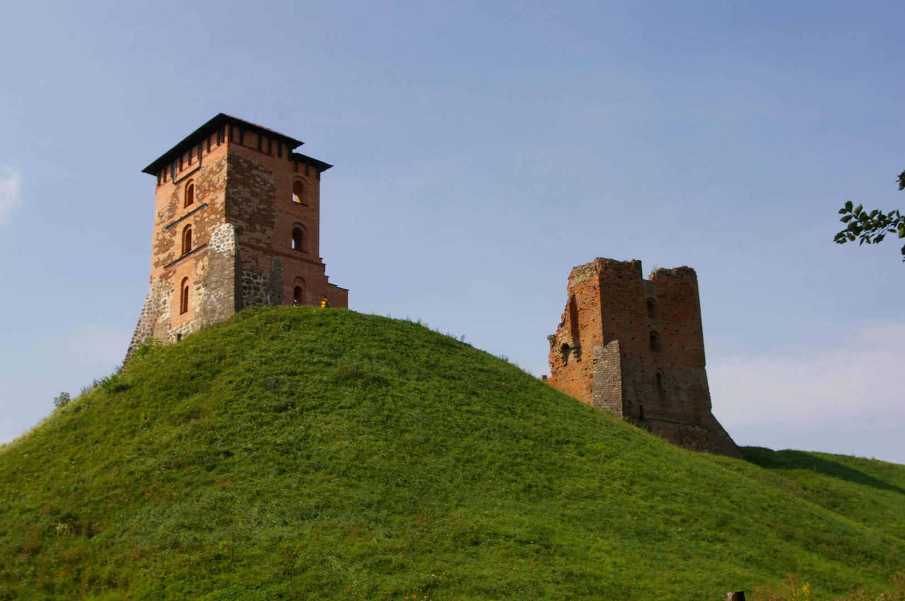
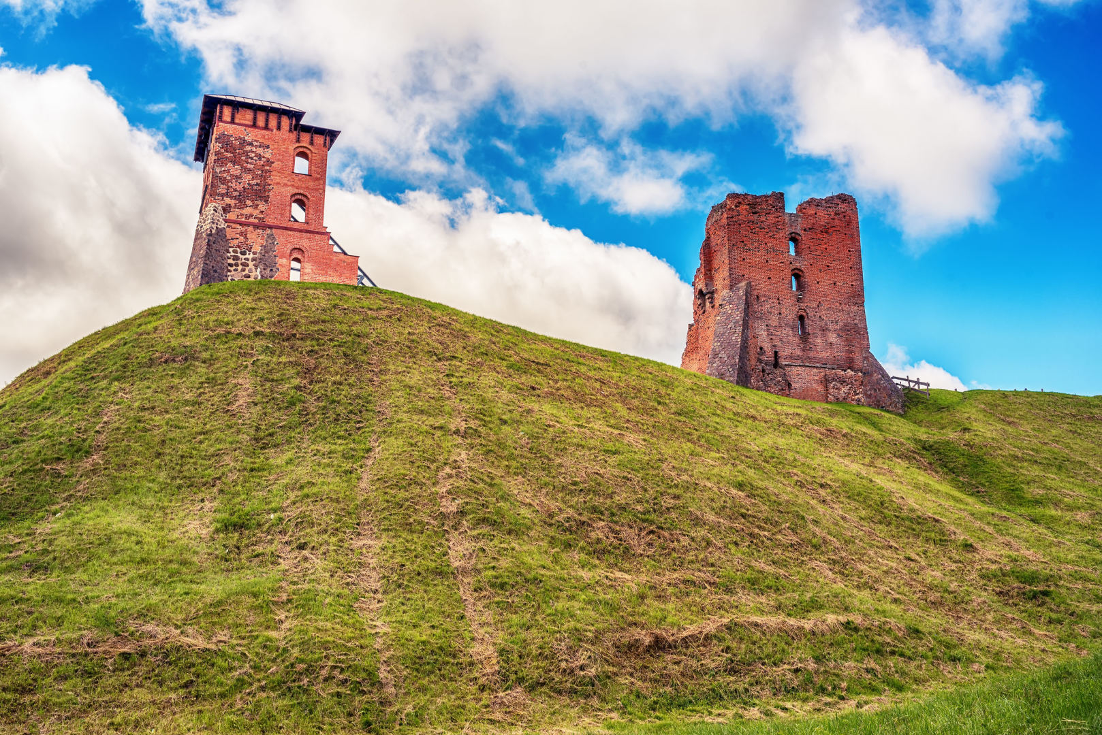
Дзе на ўзвышшах Наваградскіх дрэмлюць
суровыя вежы

Slide 5
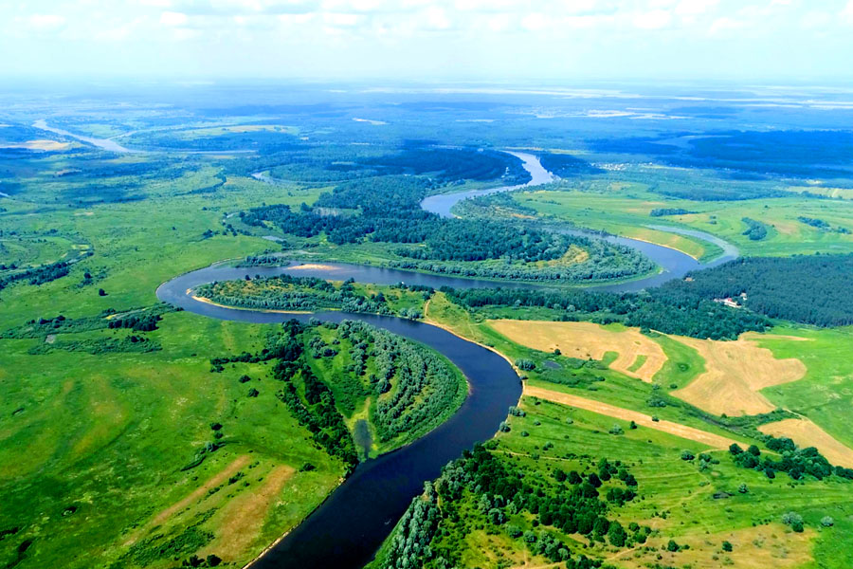
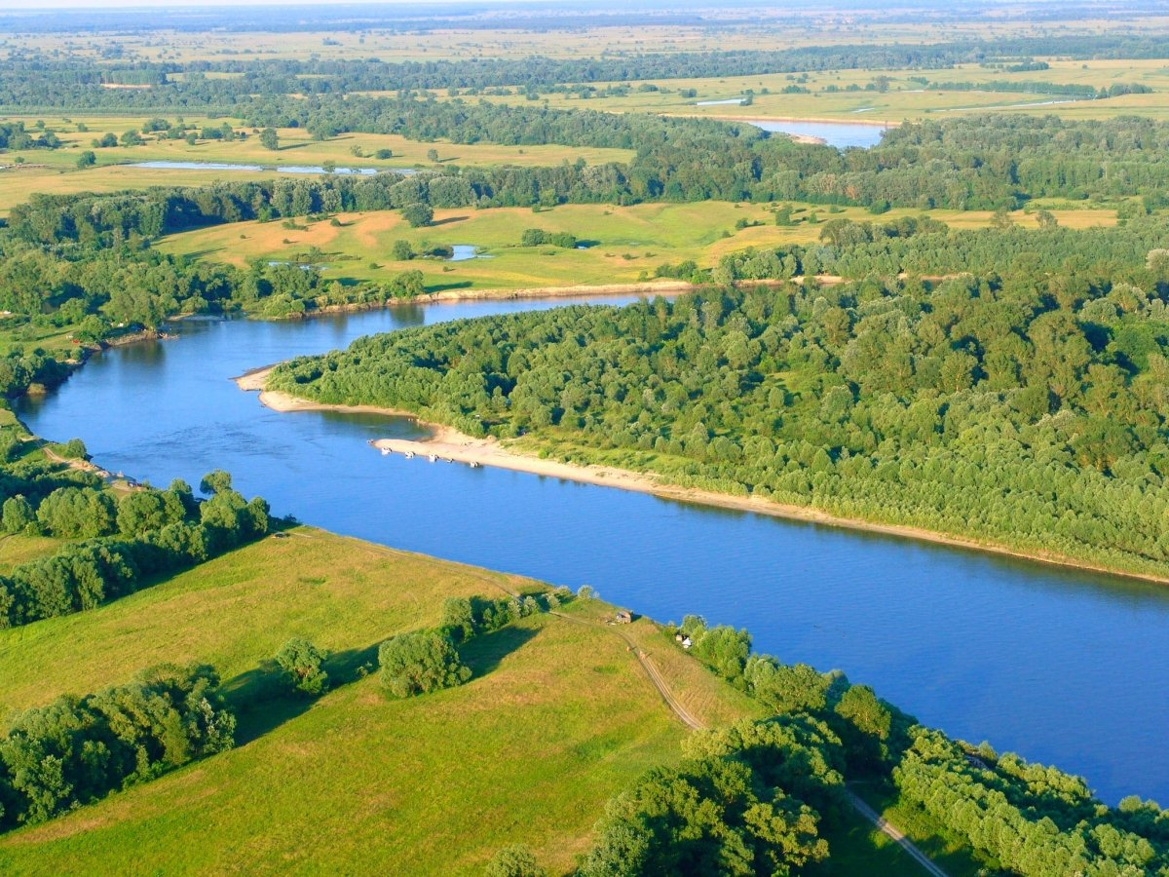
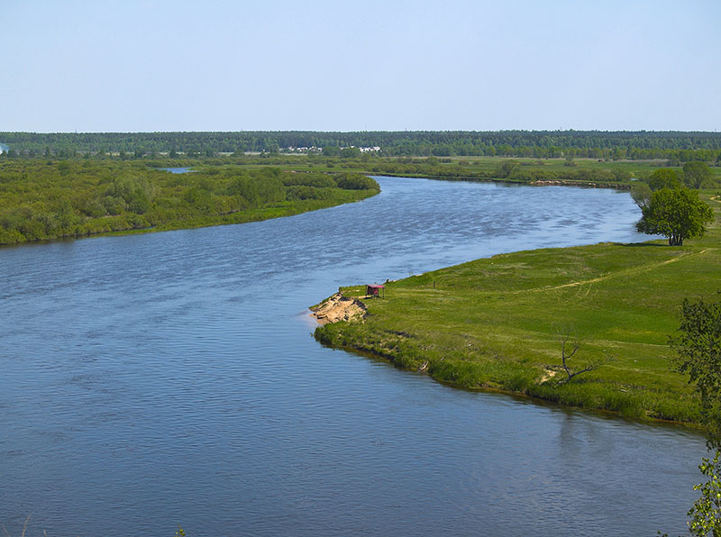
І вішнёвыя хаты глядзяцца ў шырокі Дняпро.

Slide 6
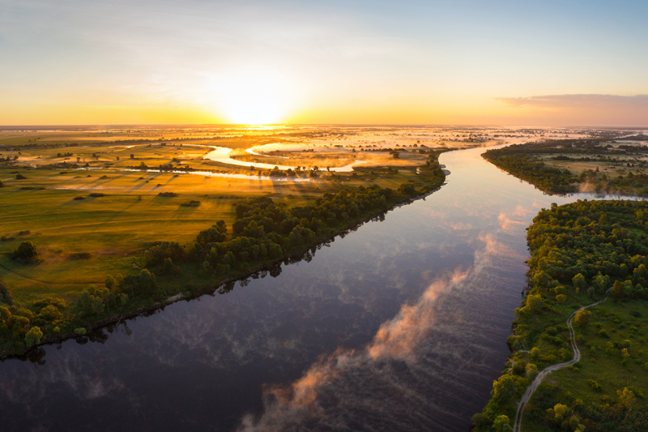
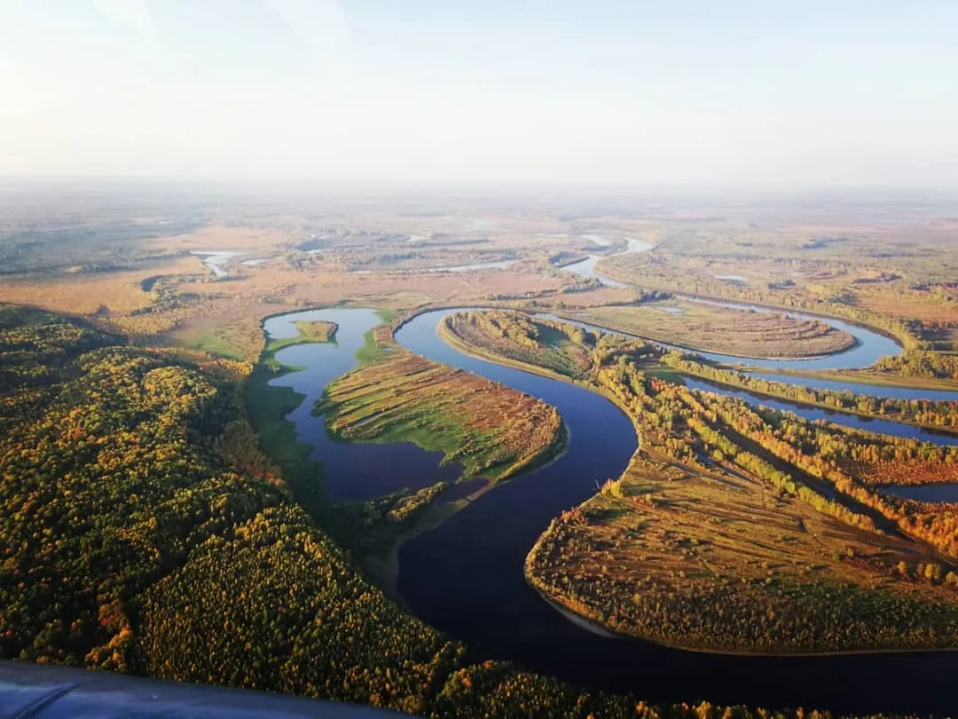
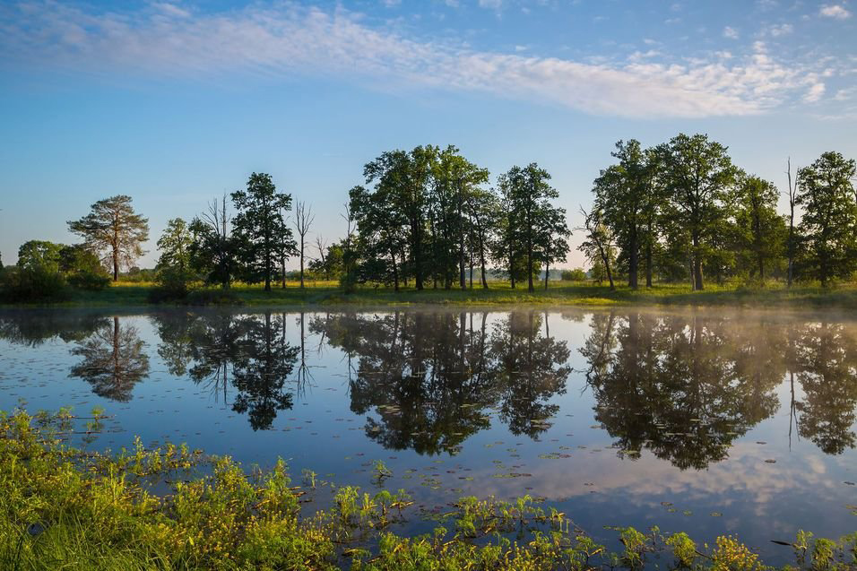
Ты ляжыш там, дзе сіняя Прыпяць ласкава віецца,

Slide 7
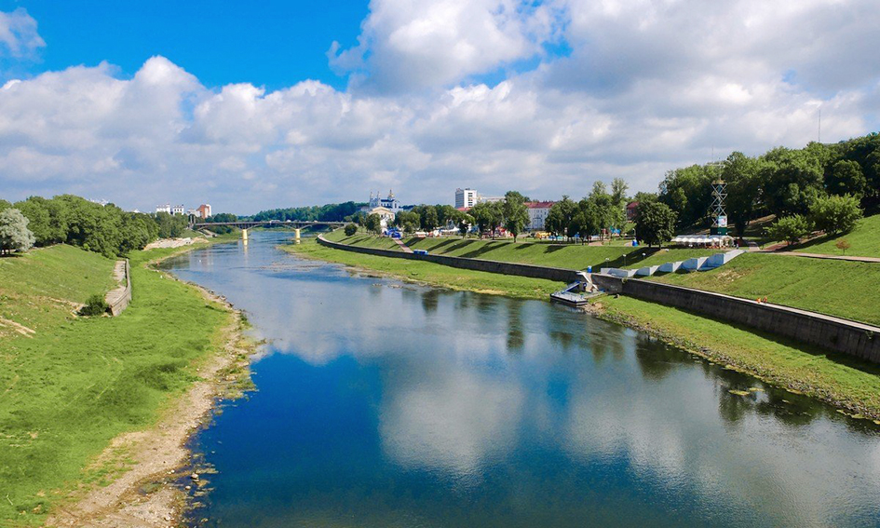
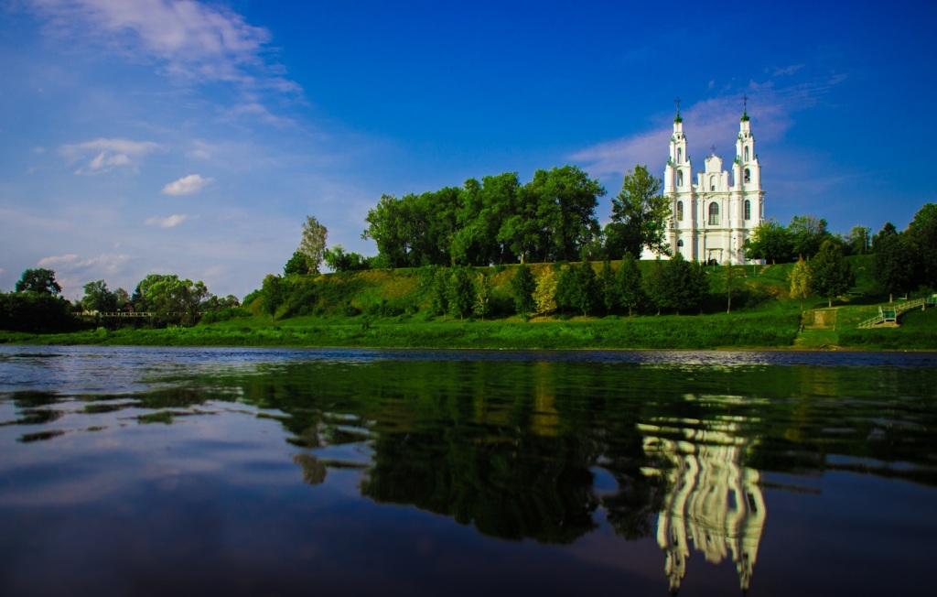
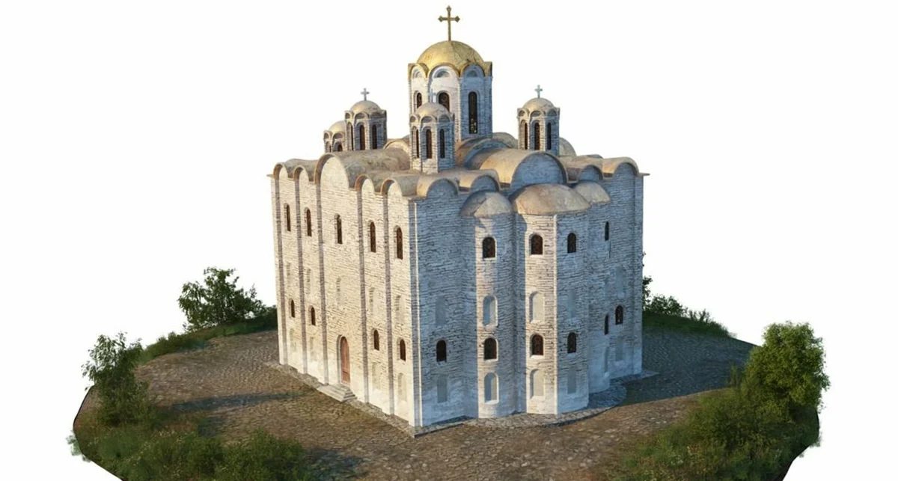
Дзе Сафія плыве над Дзвіною, нібы карабель...

Slide 8
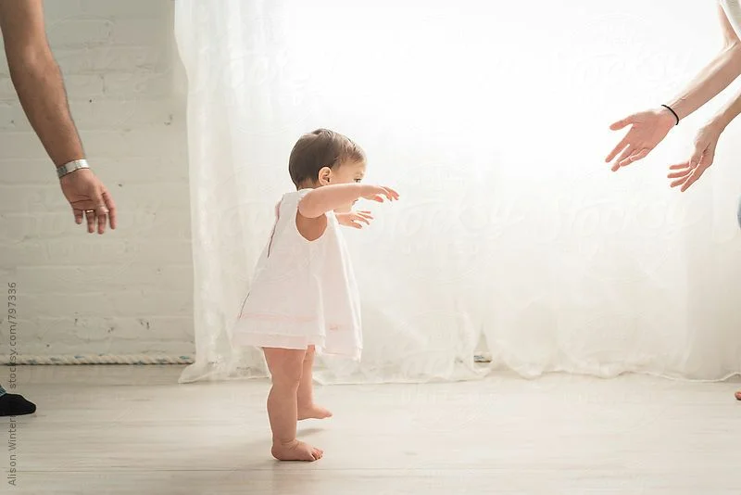
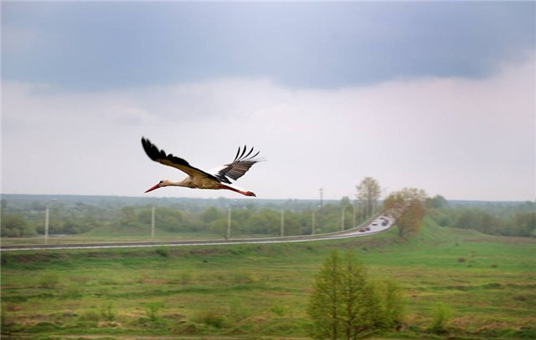
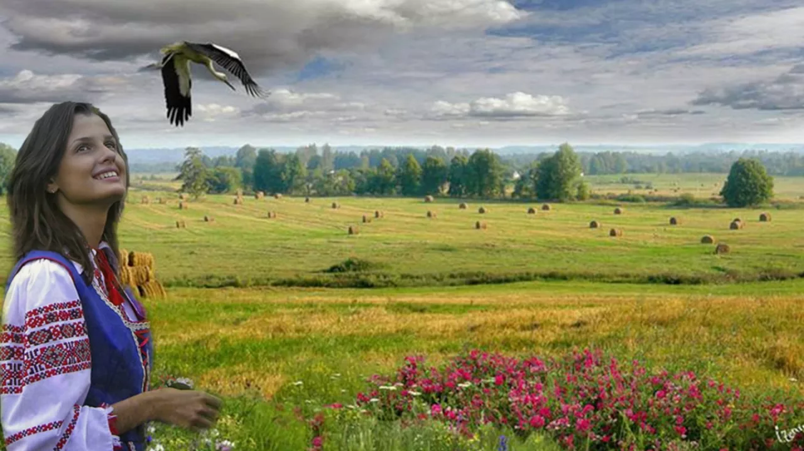
Там, дзе сэрца маё з першым крокам,
як молат, заб’ецца,

Slide 9
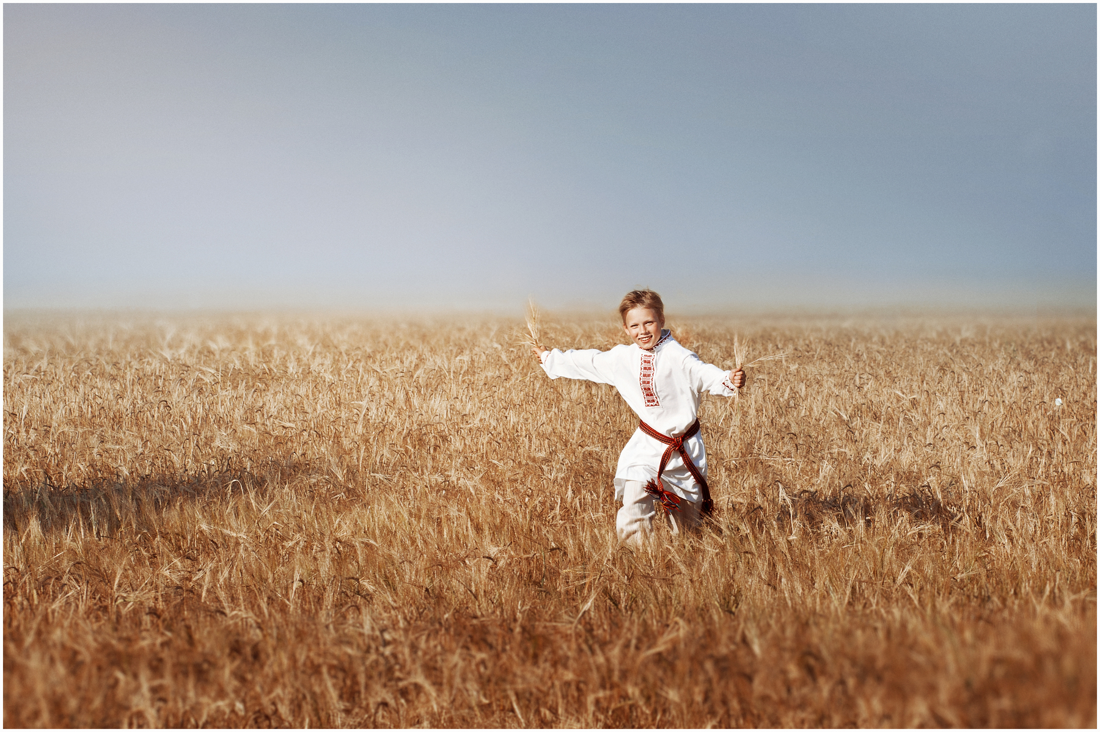
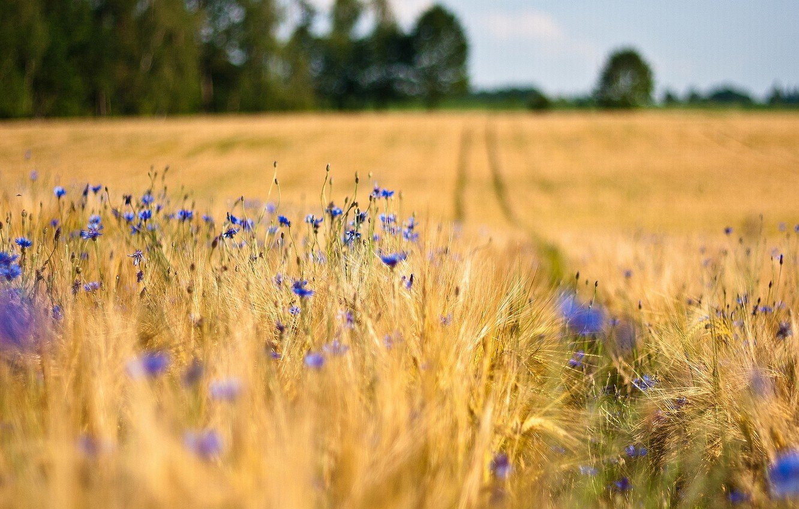
Калі б нават сляпым і глухім я прыйшоў да цябе.

Slide 10
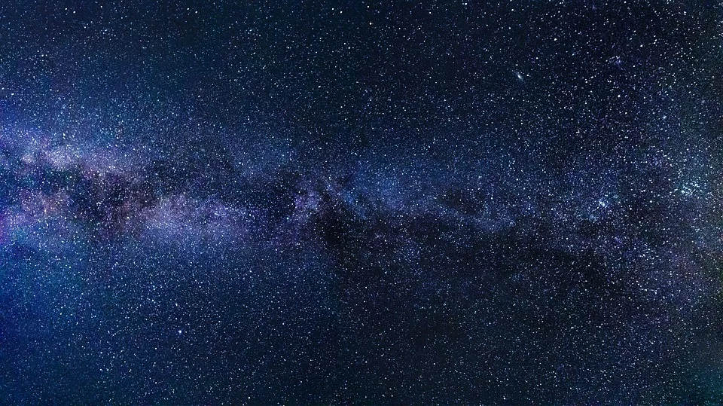
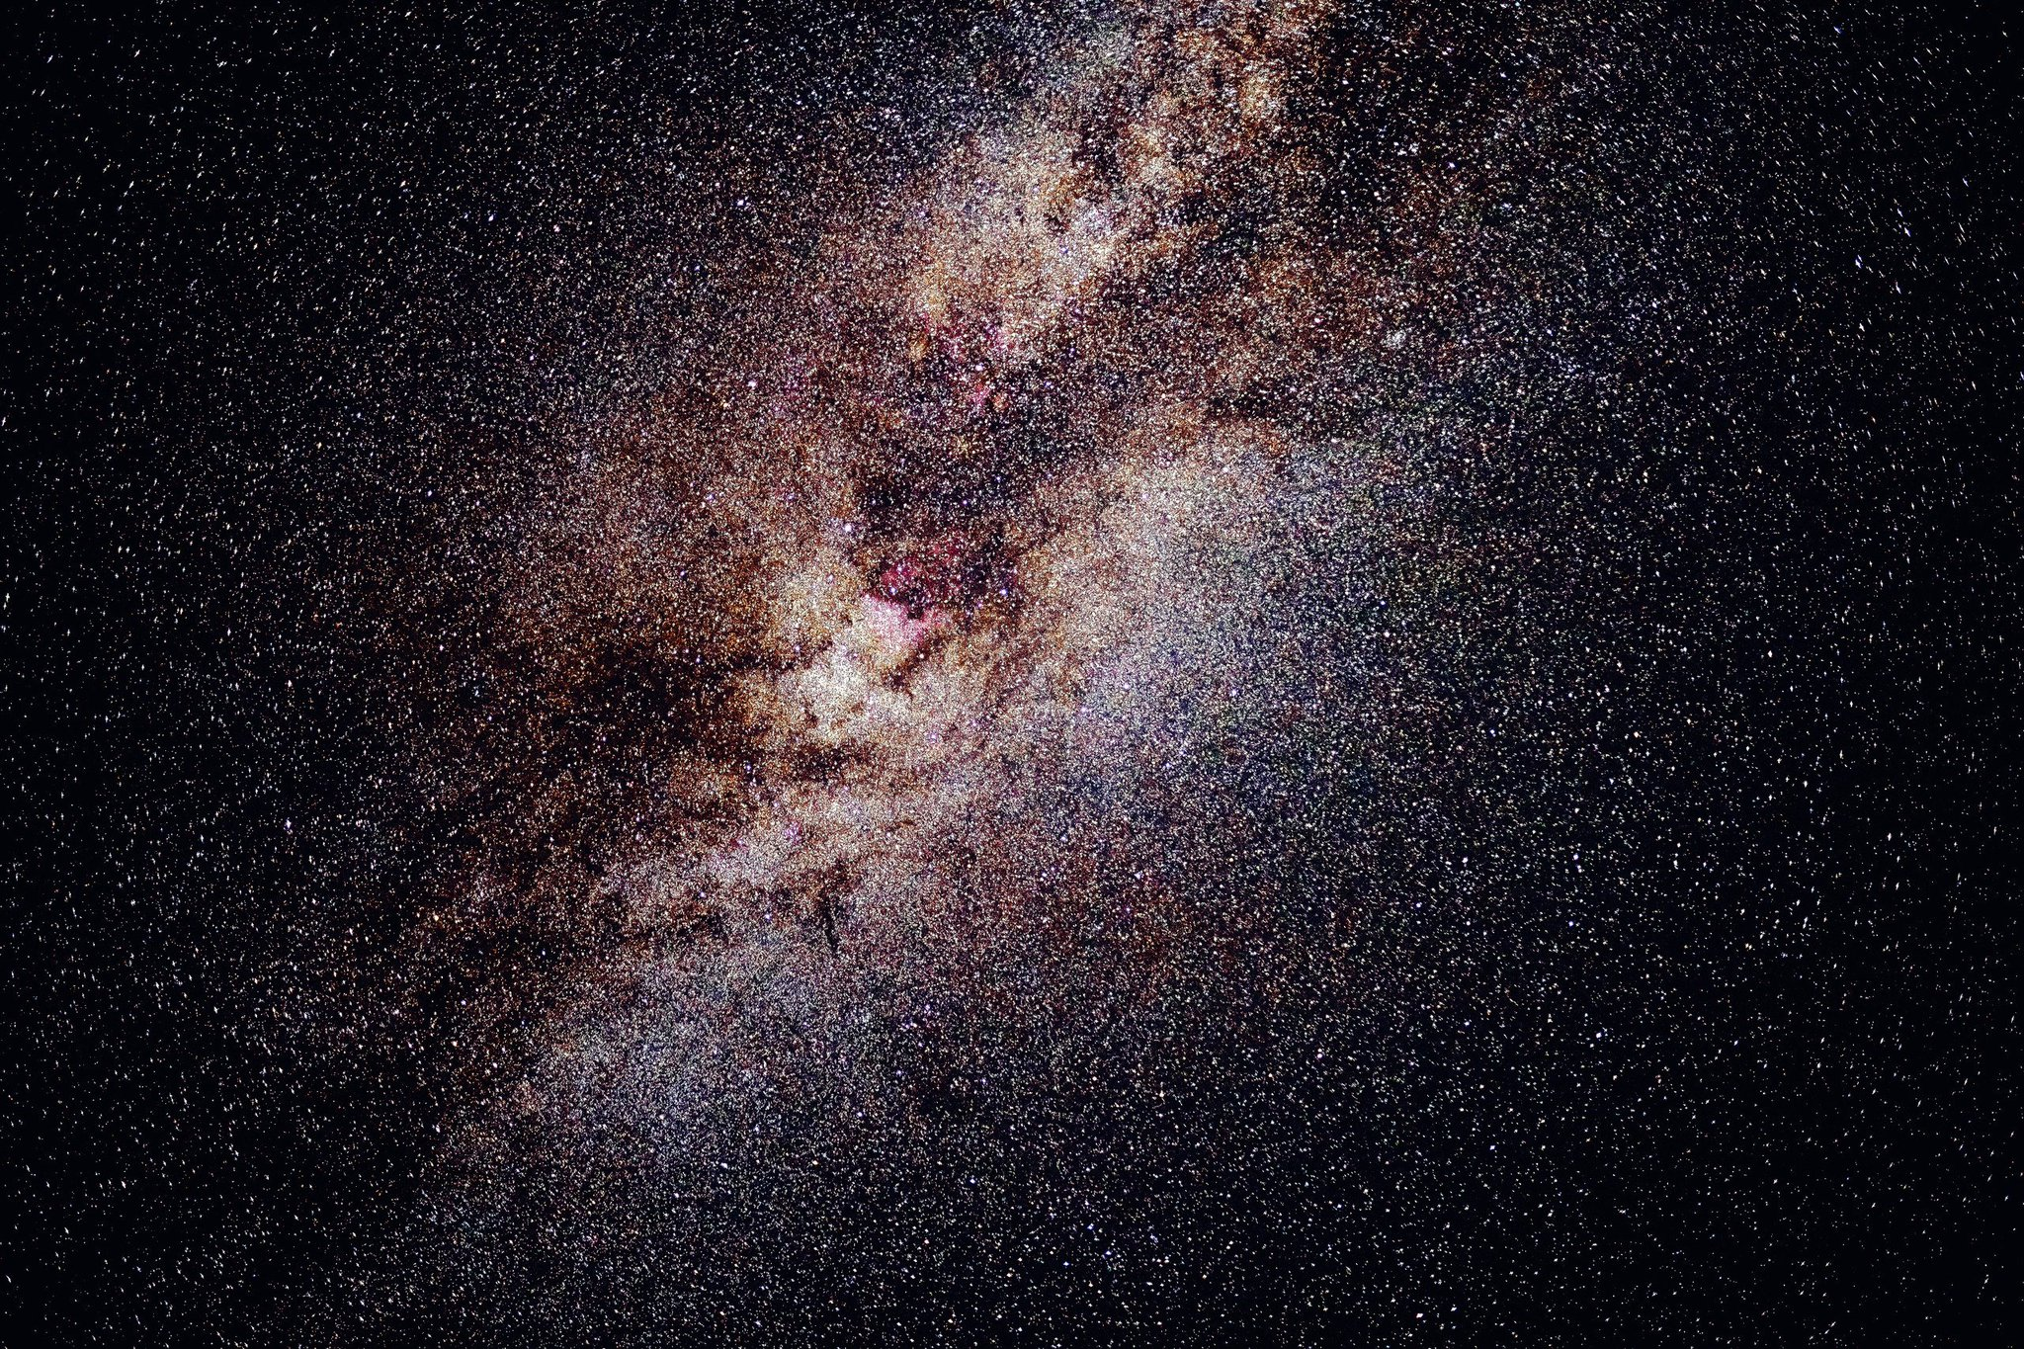
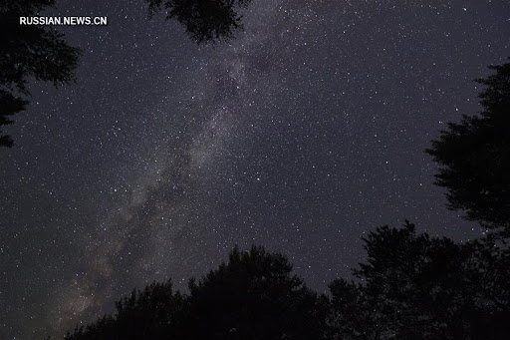
Што сляпым? Нават мёртвым успомню высокія зоры,

Slide 11
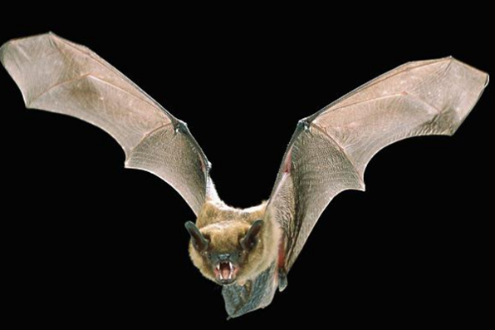
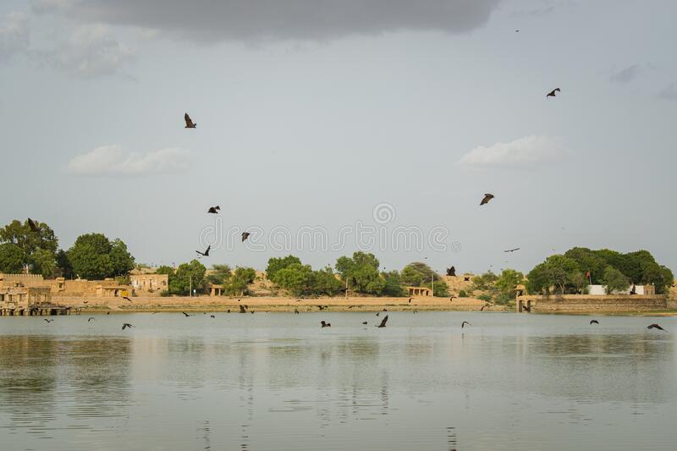
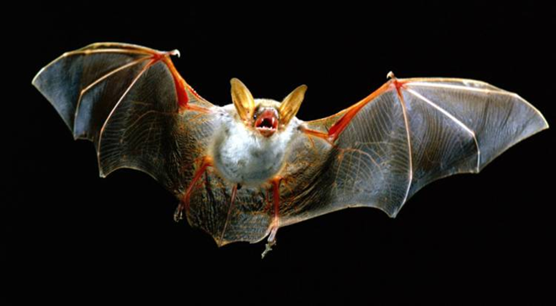
Над ракою чырвонай і цьмянай палёт кажаноў,

Slide 12
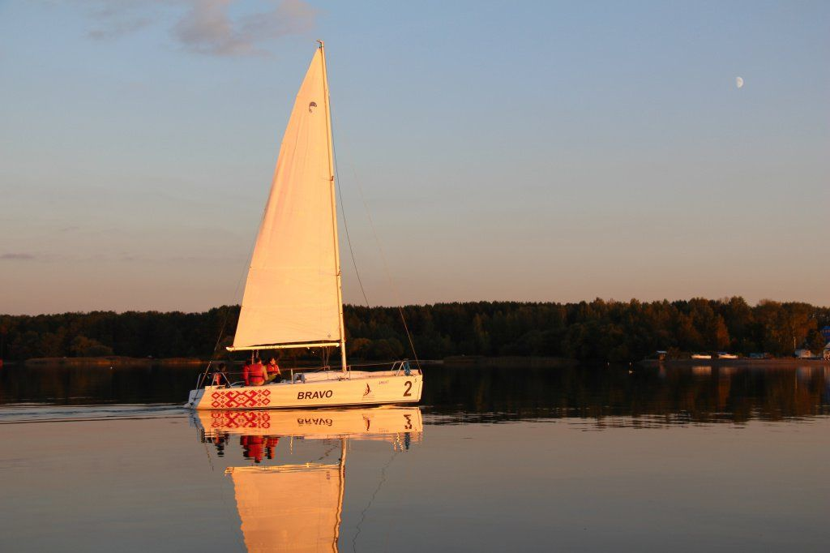
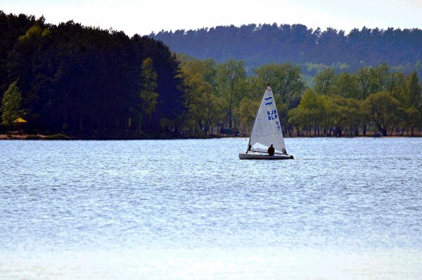
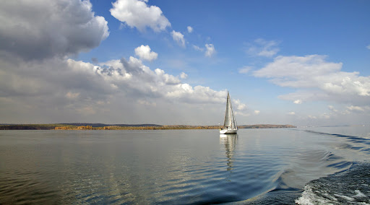
Белы ветразь на сініх, на гордых, як мора, азёрах,

Slide 13
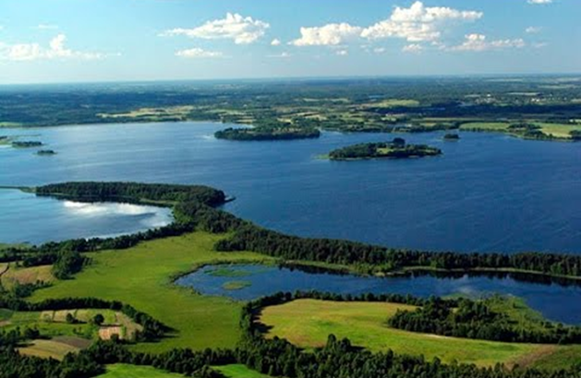
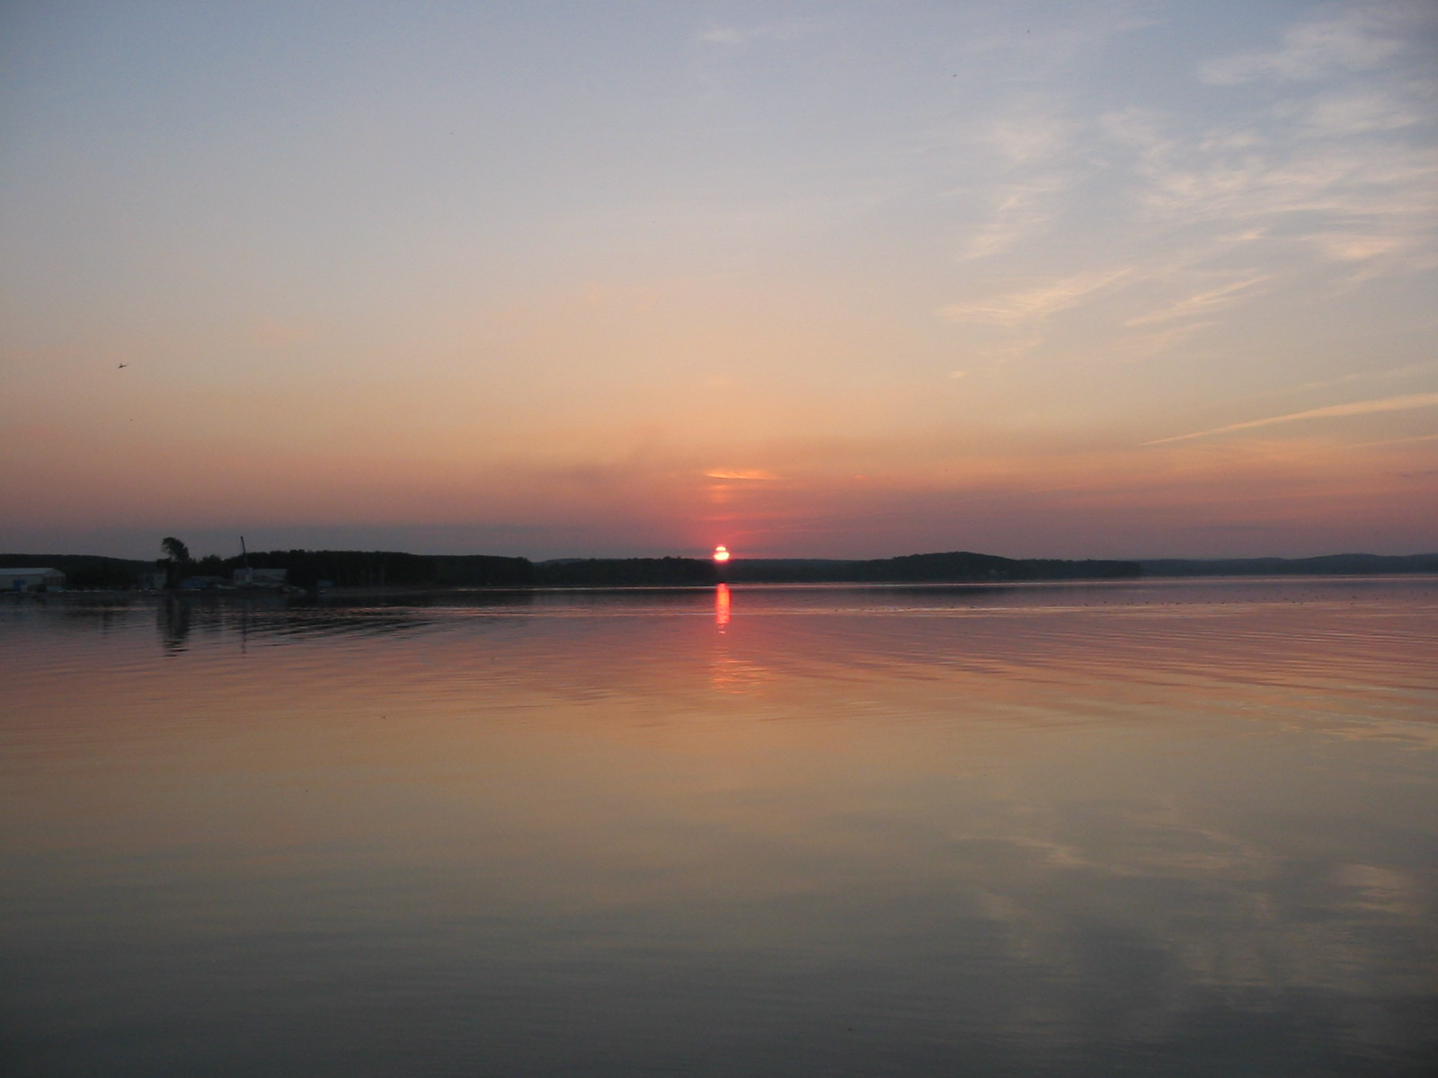
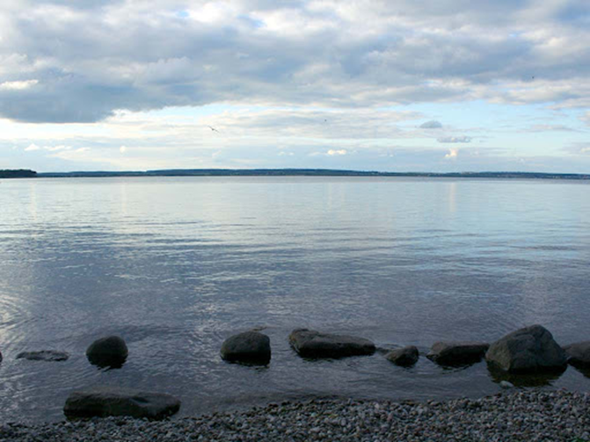
І бары-акіяны, і неба — разлівы ільноў.

Slide 14
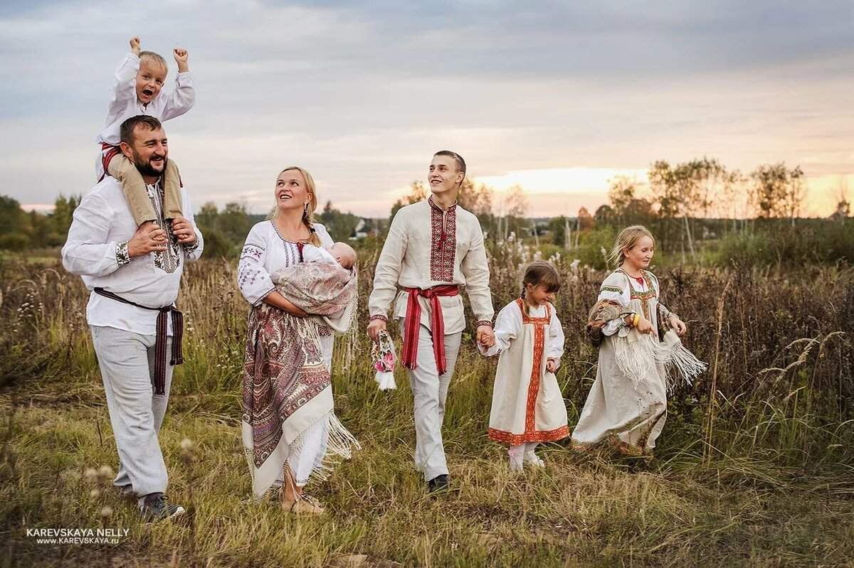
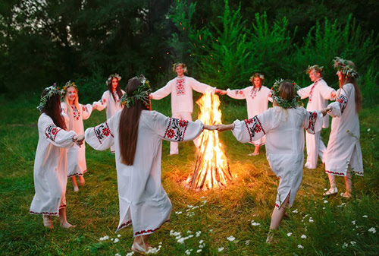
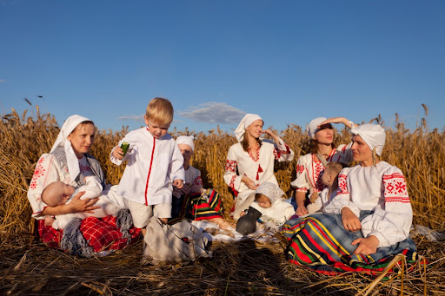
Дзе мой край?
Там, дзе людзі ніколі не будуць рабамі,
Што за поліўку носяць ярмо ў безнадзейнай турме,

Slide 15
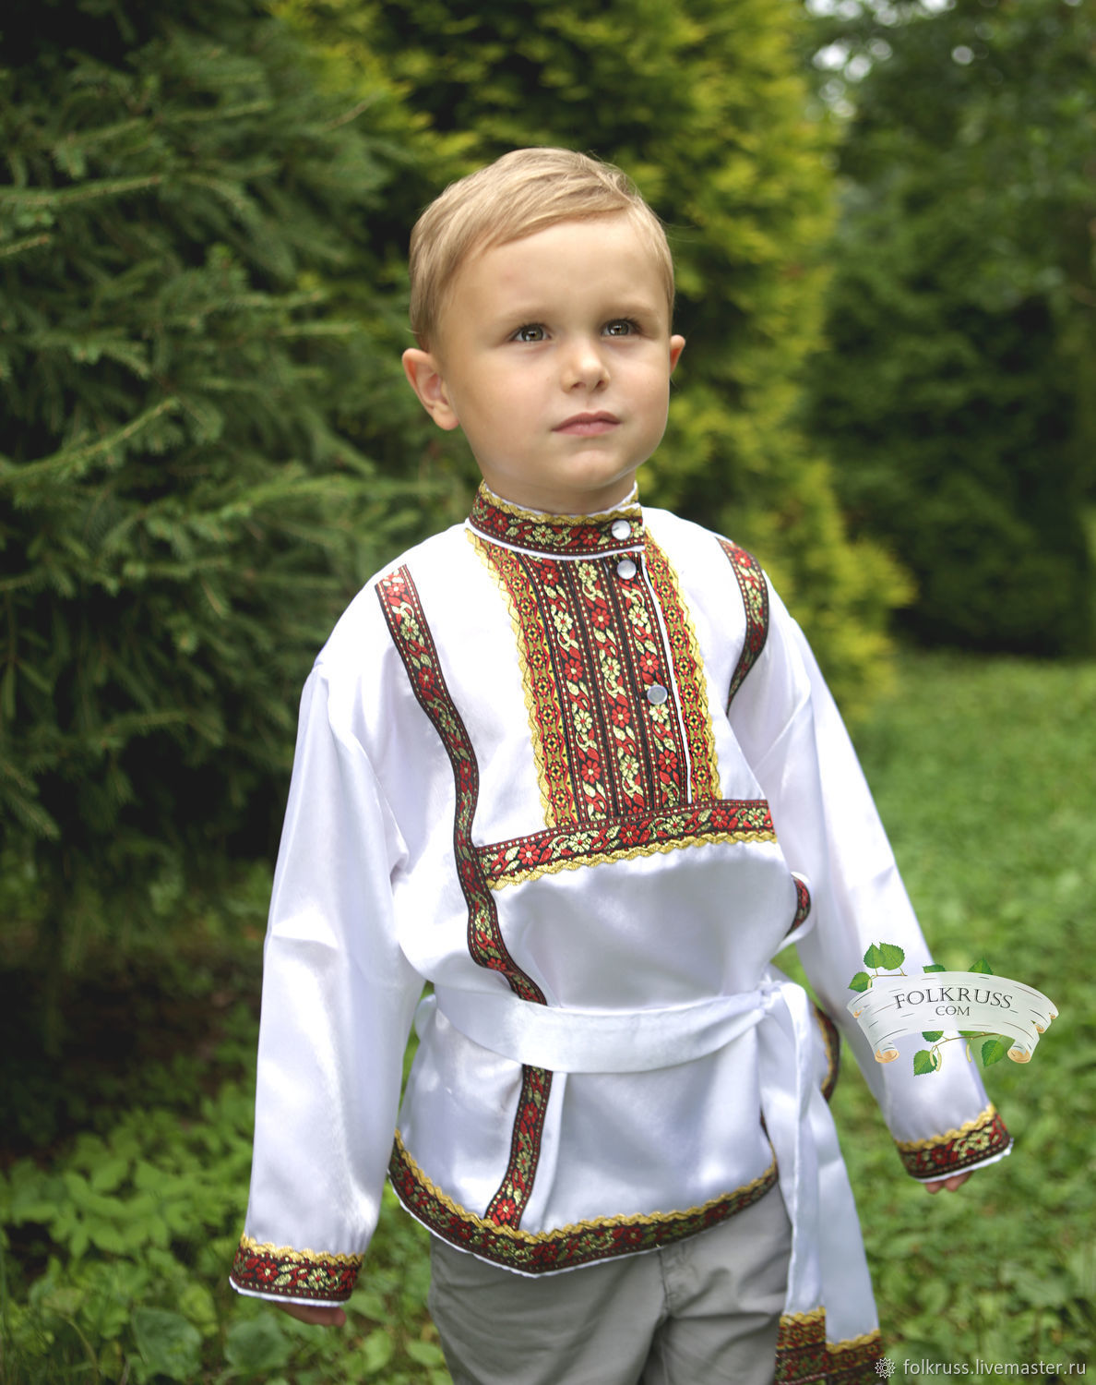
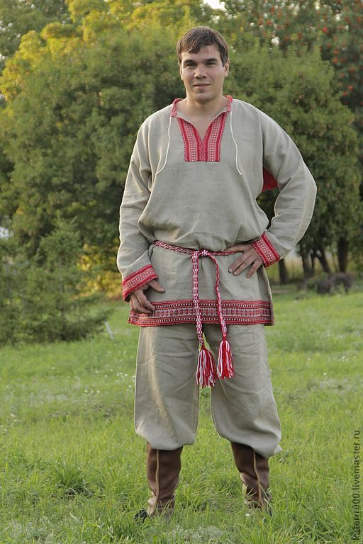
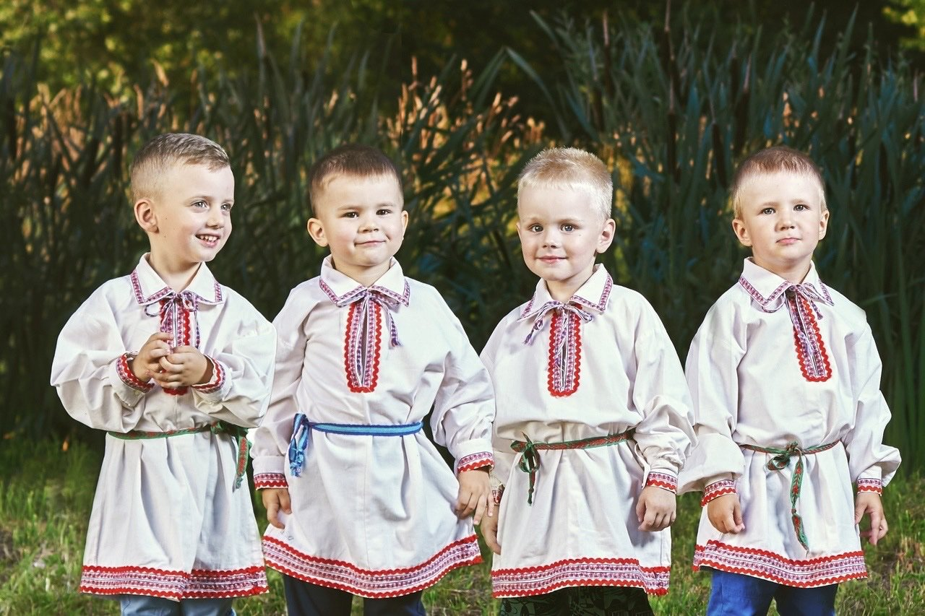
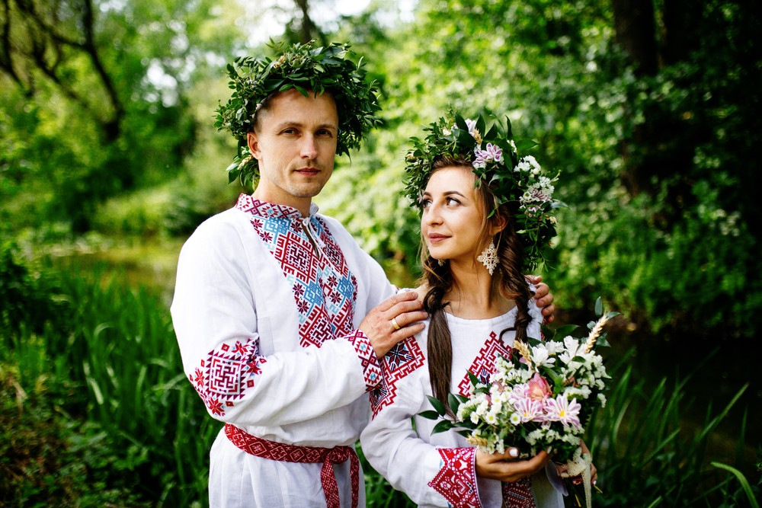
Дзе асілкі-хлапцы маладымі ўзрастаюць дубамі,

Slide 16
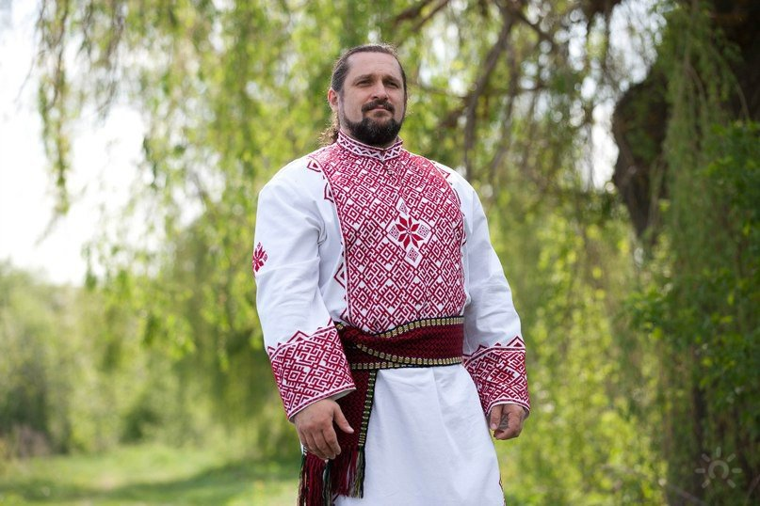
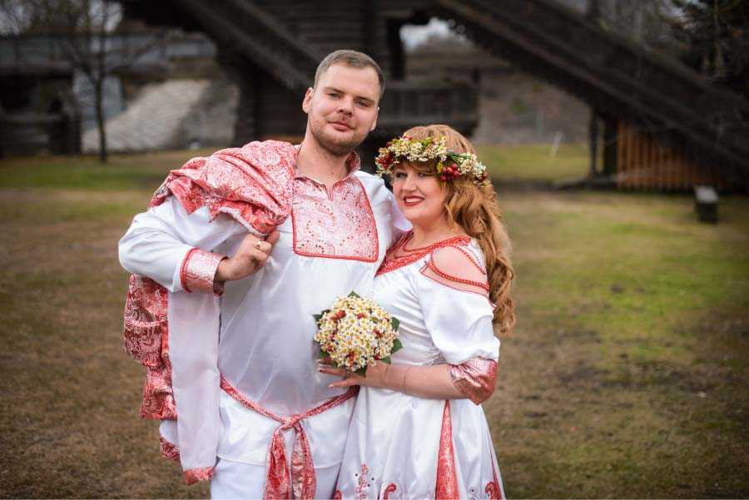
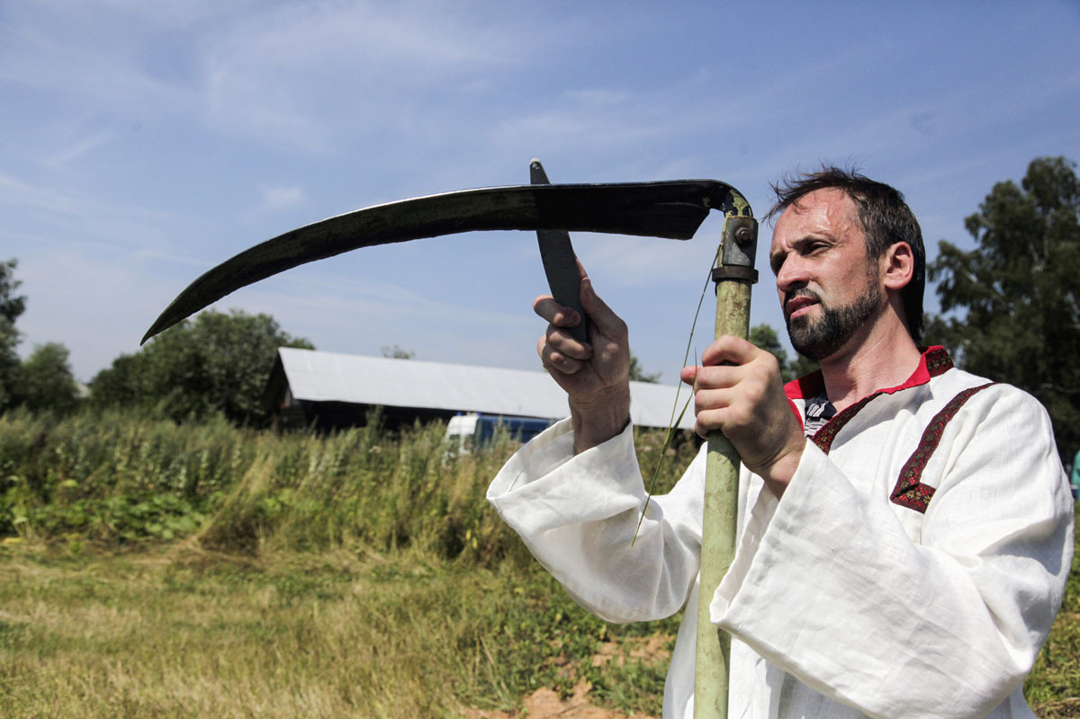
А мужчыны, як скалы,— ударыш, і зломіцца меч.

Slide 17
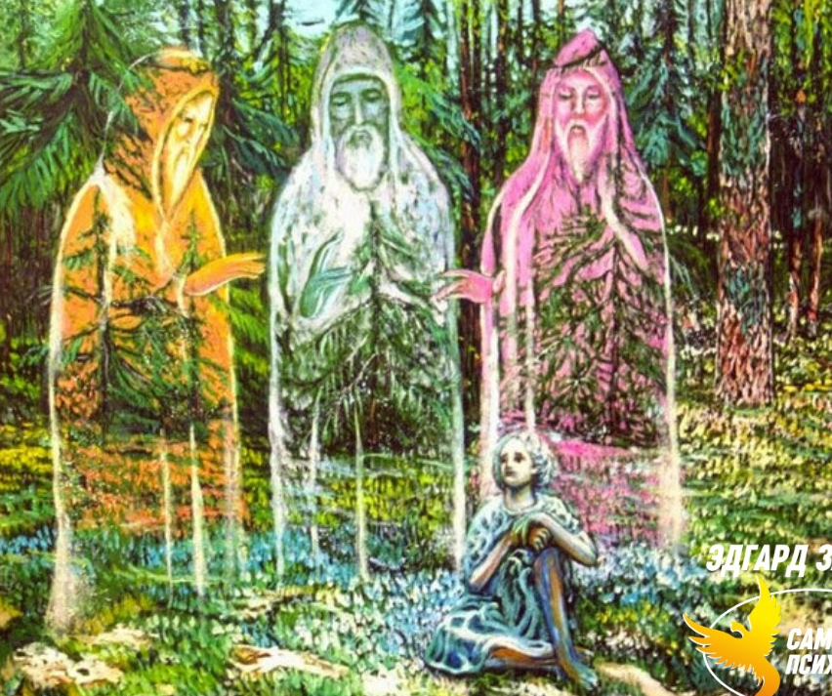
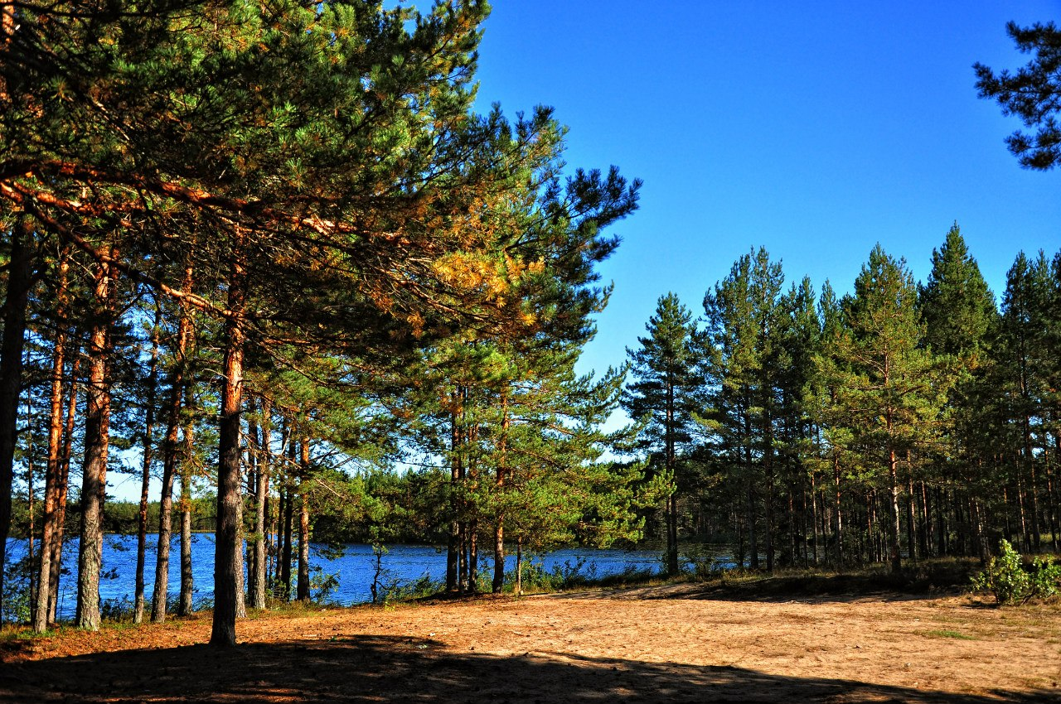
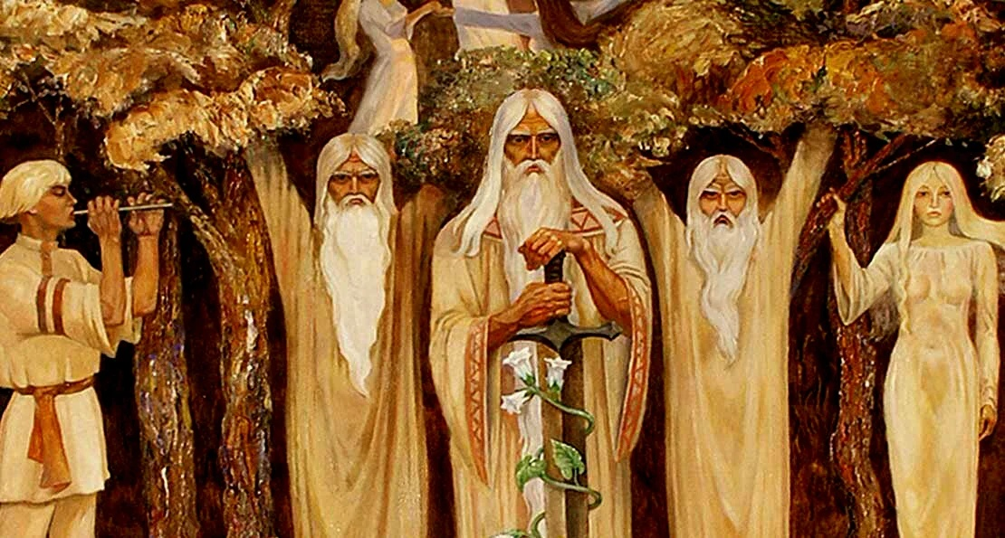
Дзе мой край?
Там, дзе мудрыя продкі у хвоях паснулі,

Slide 18
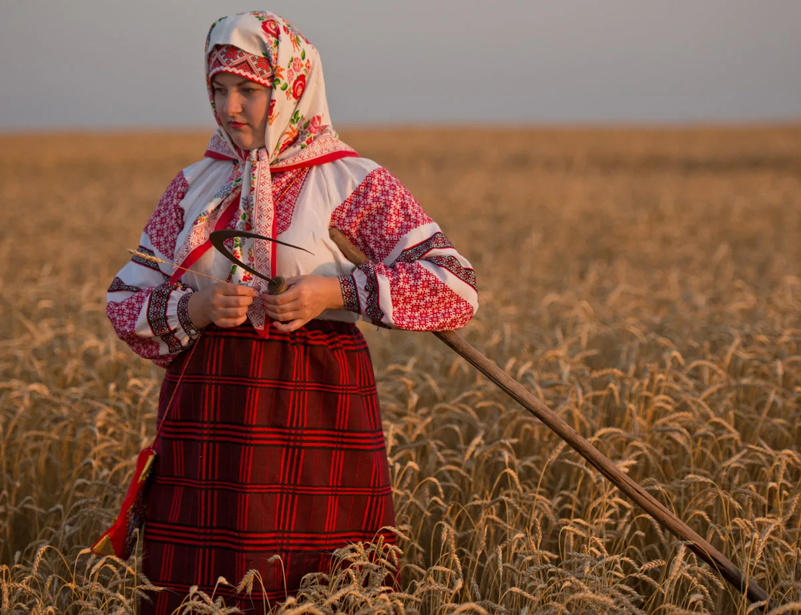
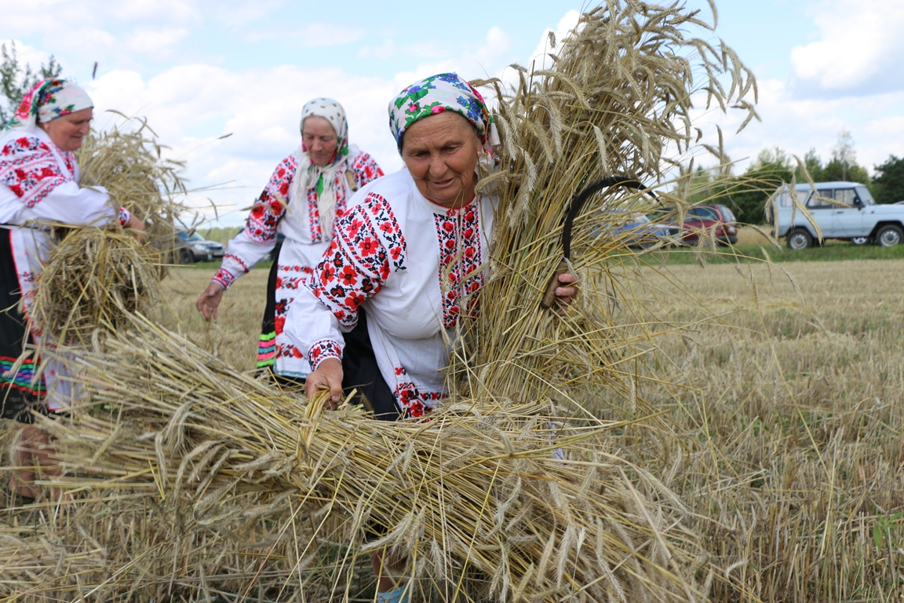

Дзе жанчыны, як радасны сон у стагах на зары,

Slide 19




А дзяўчаты, як дождж залаты.

Slide 20




А сівыя матулі,
Як жніўё з павуціннем і добрае сонца ўгары.

Slide 21


Там звіняць неўміручыя песні на поўныя грудзі,
Там спрадвеку гучыць мая мова, булатны клінок.
Тая гордая мова, якую й тады не забудзем,
Калі сонца з зямлёю ў апошні заглыбяцца змрок.

Slide 22



Ты — наш край.
Ты — чырвоная груша над дзедаўскім домам,

Slide 23



Лістападаўскіх знічак густых фасфарычная раць,

Slide 24


Ты — наш сцяг, што нікому, нікому на свеце, нікому
Не дамо абсмяяць, апаганіць,
забыць ці мячом зваяваць.

Slide 25



Мы клянёмся табе баразной сваёй першай на полі
І апошняй раллёй, на якую ўпадзём у журбе.

Slide 26
Мы клянёмся табе, што ніколі,
Ніколі,
Ніколі,
Так,
Ніколі не кінем,
Не кінем,
Не кінем цябе.

Slide 27
Уладзімір Караткевіч "Беларуская песня"
Чарнышова Яўгенія 8 «А»

